Slide 1
Medienkonferenz
18.11.2016, 10 Uhr | Handwerkerverband, Sitten

Slide 2
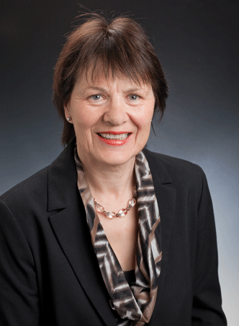
Esther Waeber-Kalbermatten
Regierungspräsidentin

Slide 3
Wallis verstärkt die Bekämpfung der Schwarzarbeit
Der Staatsrat intensiviert den Kampf gegen den unlauteren Wettbewerb und das Lohndumping im Kanton.
Die aus diesen Missbräuchen resultierenden Verluste werden auf 1,2 Milliarden Umsatz pro Jahr geschätzt (laut Artikel des Magazins «Bilan»).
Die neue, heute unterzeichnete Kooperationsvereinbarung erfüllt den Willen, mit den Sozialpartnern der Bauhaupt- und Baunebenbranchen synergetisch zusammenzuarbeiten.
Der Staat begrüsst das Engagement neuer Ressourcen für die Kontrolle der Einhaltung der Gesamtarbeitsverträge, vorab geplant gegenüber ausländischen Unternehmen, die Arbeitnehmer ins Wallis entsenden.

Slide 4
Wallis verstärkt die Bekämpfung der Schwarzarbeit
Bis heute werden bereits über 70% der von der kantonalen Beschäftigungsinspektion (KBI, integriert in der Dienststelle für Arbeitnehmerschutz DAA) Kontrollen in den Branchen des Bauhaupt- und des Baunebengewerbes durchgeführt.
Die neue, vor kurzem in Kraft getretene kantonale Arbeitsgesetzgebung erlaubt es, zukünftig diese Partnerschaft zu optimieren.
Die Mitarbeiter des Verbandes zur Verstärkung der Baustellenkontrollen (ARCC) helfen somit, die insbesondere von den Sozialpartnern gewünschte verstärkte Präsenz vor Ort zu garantieren.
Ergänzend dazu könnten der DAA vom Grossrat zusätzliche Mittel zur Bekämpfung der Schwarzarbeit gewährt werden (2 Ergänzungsanträge im Budget 2017).

Slide 5
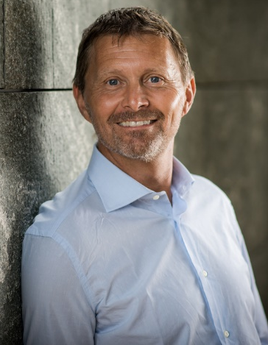
Serge Métrailler
Präsident der ARCC

Slide 6

Die Ursprünge
Arbeitgeber
GAV
Arbeitnehmer
Berufsvervbände
Gewerkschaften
Paritätische Kommission
Einhaltung der Gesamtarbeitsverträge

Slide 7
Die Partnerbranchen
Hochbau / Tiefbau
Maler
Reinigung
Landschaftsgärtner
Schreinerei / Zimmerei
Bedachung / Isolation / Gebäudehülle
Plattenleger
Spenglerei
Stahlbau
Heizung / Sanitär
Elektriker

Slide 8
Verbandsstruktur
Generalversammlung
2 Vertreter pro GAV-Unterzeichner
Aufsichtskommission
Präsident
Serge Métrailler, WBV
Arbeitgebervertreter
Paul Bovier, Techbat
Jean-Michel Savioz, Maler
Vizepräsident
Jeanny Morard, UNIA
Arbeitnehmervertreter
Bernard Tissières, ICG
Johann Tscherrig, SYNA
Koordination Zusammenarbeit
Schulung
Synergie
Kontrolleinheit
1 Koordinator, 100 %
6 Inspektoren, 30 % --
KBI
Beschäftigungs-inspektoren
Hervé Roh

Slide 9
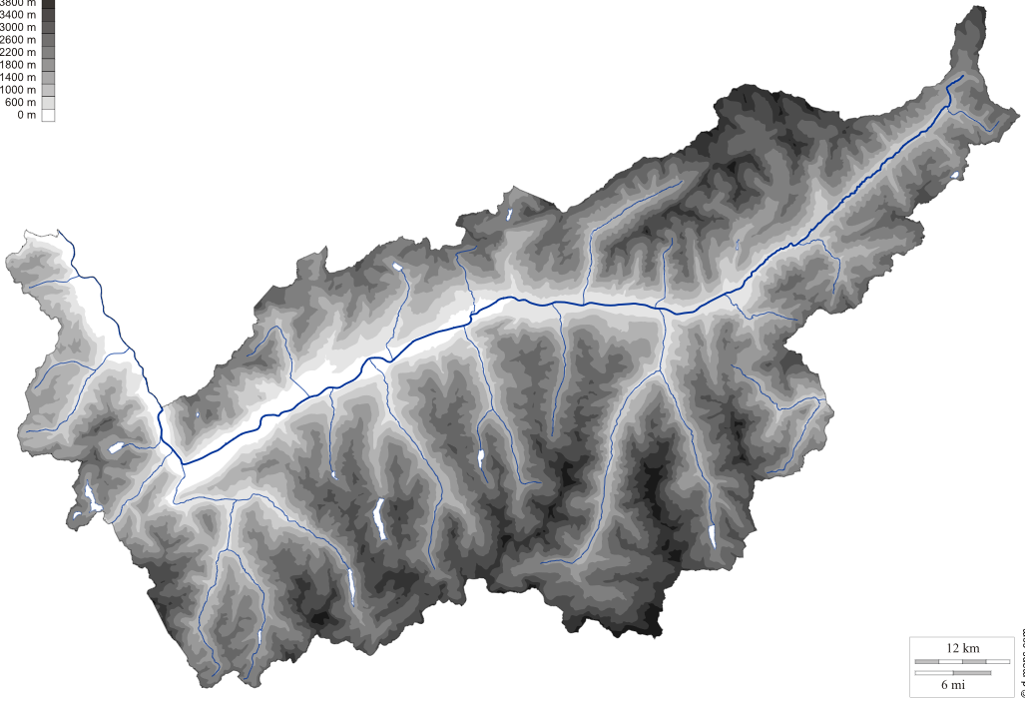

Anwendungsbereich
Walliser Unternehmen
Entsendegesetz
Schwarzarbeit
Private
Kontroll-mandat
Subsidiär
Paritätische Kommissionen
Kontroll-mandat
Vereidigung
Gesetzliche Zuständigkeiten
Ausländische Unternehmen
Schweizer Unternehmen
Gesamtarbeitsverträge
Kantonales Arbeitsgesetz

Slide 10
Verbandsziele
Einhaltung der GAV
Kampf gegen die Wettbewerbsverzerrung
Kampf gegen das Lohndumping
Kampf gegen die illegale Arbeit
Private, welche Arbeitnehmer beschäftigen
Arbeitnehmer, welche die Arbeiten ausführen
Kampf für den Erhalt
Arbeitsplätze
Würdige Arbeitsbedingungen
Wirtschaftlicher Beitrag
Multiplikatoreffekt
Vielfalt der Unternehmensspektren
Gleichbehandlung [Wallis, Schweiz, Ausland]
Erhalt der Leistungen
Kampf für das Image der Branche
Illegale Baustellen
Sicherheitsvorschriften
Arbeitsszeiten -> Immissionen
Arbeitsqualität

Slide 11
Finanzierung des Verbands
KBI
+ als CHF 500’000
Fixer Beitrag
Bürgschaft pro rata der Anzahl Kontrollen
Leistungs-kontrollen
1 Inspektor zur Verfügung
Schulung
Büro
Informatik
Lohnverwaltung
Annualisierung
Kontrolleinheit
1 VZÄ
6 Hilfskräfte
  Annualisierte Arbeitszeit
Aufsichtskom-mission
Prioritäten
Aufsicht
Unterstütz-ung
Beziehun-gen Staat
Beziehun-gen PBK
Kontakte mit Privaten

Slide 12
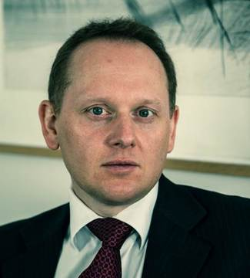
Nicolas Bolli
Dienstchef für
Arbeitnehmerschutz und Arbeitsverhältnisse

Slide 13
Wallis verstärkt die Bekämpfung der Schwarzarbeit
Momentan zeigen mehr als 70% der von der KBI (DAA) gezielt durchgeführten Kontrollen Verstösse auf.
Die Bereiche kann man aufteilen in: Lohn- und Sozialdumping, Unteraufträge (kaskadenartig), illegale Arbeiter, unbezahlte Sozialbeiträge und Steuern, aufeinanderfolgende Konkurse, Mängel, usw.
Die KBI (DAA) wird auch weiterhin die paritätischen Kommissionen bei der Kontrolle von ausländischen Unternehmen, die Arbeitnehmer ins Wallis entsenden, unterstützen.
Sie kann ihr Engagement im Kampf gegen die Schwarzarbeit fortführen.

Slide 14
Wallis verstärkt die Bekämpfung der Schwarzarbeit
Konkret gesehen wird der ARCC die Bereiche, in denen verstärkt Kontrollen der Samstagsarbeit und der entsandten Arbeitnehmer notwendig sind, bestimmen.
Der Staat hat sich verpflichtet, sein bewährtes Know-how weiterzugeben und seine Infrastruktur zur Verfügung zu stellen.
Die Koordinatorin vom ARCC wird im Büro der KBI (DAA) arbeiten.
Die KBI (DAA) wird von den vor Ort durchgeführten Kontrollen der Mitarbeiter des ARCC profitieren und falls nötig zusätzliche Untersuchungen durchführen, um nützliche Beweise zu erbringen.

Slide 15
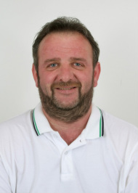
Jeanny Morard
Vizepräsident der ARCC

Slide 16

Danke für Ihre Aufmerksamkeit
Un grand merci pour votre attention

